Slide 1
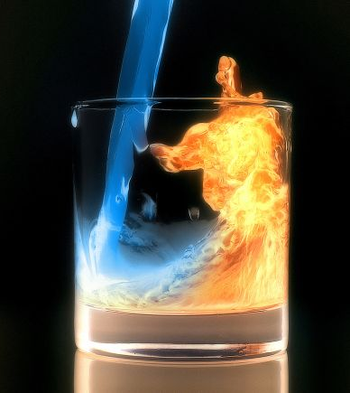
Universidad Autónoma del Estado de México
Facultad de Ingeniería
UNIDAD DE APRENDIZAJE
QUÍMICA/ QUÍMICA GENERAL
CINÉTICA QUÍMICA
Rosa María Fuentes Rivas

Slide 2
CONTENIDO
OBJETIVO
INTRODUCCIÓN
1. Velocidad de Reacción Química
2. Factores que afectan la velocidad de reacción
2.1. Naturaleza de los reactantes
2.2. Concentración de los reactantes: expresión de la ley de velocidad
2.3. Concentración versus tiempo : Ecuación integrada de la velocidad,
vida media.
2.4.Temperatura : Ecuación de Arrhenius
  2.5. Catalizadores
3. RESUMEN
4. SERIE DE EJERCICIOS
5. REFERENCIAS BIBLIOGRÁFICAS

Slide 3
OBJETIVO
Al término del tema el alumno adquiere y aplica conocimientos de cinética química y velocidad de reacción; así como, reconoce y entiende los factores que la afectan.

Slide 4
INTRODUCCIÓN
LA CINÉTICA QUÍMICA
Es el estudio de la velocidad de una reacción química, los factores que la afectan y los mecanismos de reacción.

Slide 5
1. VELOCIDAD DE REACCIÓN

Slide 6
1. ¿VELOCIDAD DE UNA REACCIÓN QUÍMICA?
La velocidad de una reacción describe que tan rápido se consumen los reactivos y se forman los productos
VELOCIDAD DE REACCIÓN: Cambio de la concentración de reactivos o productos respecto al tiempo.

Slide 7
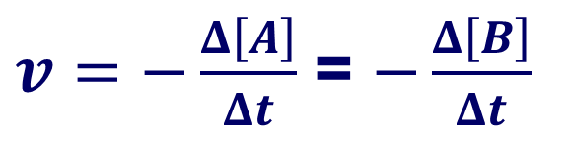
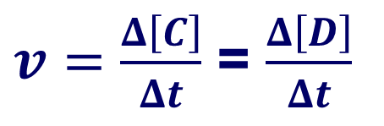
1. VELOCIDAD DE UNA REACCIÓN QUÍMICA
¿Cómo se describe la velocidad de una reacción?
A + B C + D
La velocidad puede expresarse en términos de la velocidad con la que desaparecen los reactivos.
O bien a la velocidad con la que aparecen los productos.
$v=\frac{Δ\left[C\right]}{Δt}$ = $\frac{Δ\left[D\right]}{Δt}$
$v=−\frac{Δ\left[A\right]}{Δt}$ = $−\frac{Δ\left[B\right]}{Δt}$

Slide 8
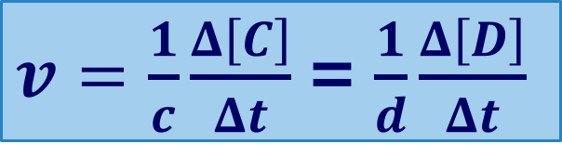
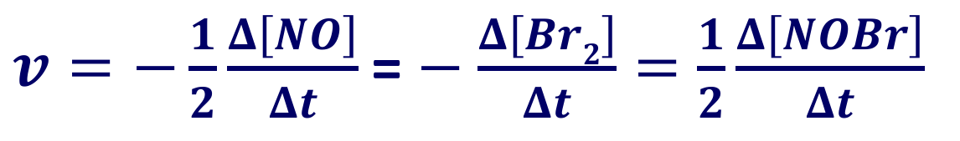
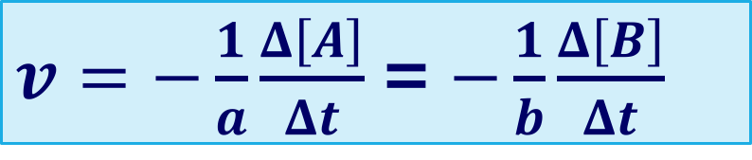
1. VELOCIDAD DE UNA REACCIÓN QUÍMICA
La expresión de la velocidad de una reacción a partir de una reacción química.
aA + bB cC + Dd a,b,c,d
$v=−\frac{1}{a}\frac{Δ\left[A\right]}{Δt}$ = $−\frac{1}{b}\frac{Δ\left[B\right]}{Δt}$
$v=\frac{1}{c}\frac{Δ\left[C\right]}{Δt}$ = $\frac{1}{d}\frac{Δ\left[D\right]}{Δt}$
EJEMPLO: Exprese la velocidad de reacción en términos de la rapidez de cambio de cada reactivo y producto de la reacción siguiente:
2NO (g) + Br₂(g) ----→ 2NOBr(g)
$v=−\frac{1}{2}\frac{Δ\left[NO\right]}{Δt}$ = $−$ $\frac{Δ\left[Br2\right]}{Δt}=\frac{1}{2}\frac{Δ\left[NOBr\right]}{Δt}$

Slide 9
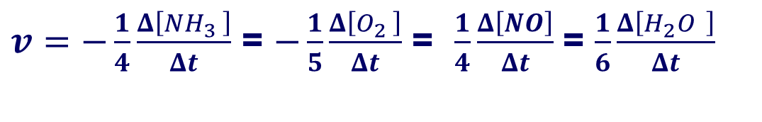


EJEMPLO: CÁLCULO DE LA VELOCIDAD DE UNA REACCIÓN
La siguiente ecuación muestra la producción de NO y H₂O por oxidación del amoniaco NH₃. A un cierto tiempo, NH₃ reacciona a una velocidad de 1.10 M/s. A ese mismo tiempo, ¿Cual es la velocidad a la cual los otros reactivos y cada producto están cambiando?
$$4{NH}_{3 } + 5 O_{2 } → 4 NO + 6 H_{2}O$$
$v=−\frac{1}{4}\frac{Δ\left[{NH}_{3 }\right]}{Δt}$ = $−\frac{1}{5}\frac{Δ\left[O_{2 }\right]}{Δt}$ = $\frac{1}{4}\frac{Δ\left[NO\right]}{Δt}$ = $\frac{1}{6}\frac{Δ\left[H_{2}O \right]}{Δt}$
$$\frac{1.10 mol NH3}{L.s}\left(\frac{5 mol{ O}_{2 }}{4 mol{NH}_{3 }}\right)=−\frac{1.37 molO_{2 }}{L.s}$$
$$\frac{1.10 mol NH3}{L.s}\left(\frac{4 mol{ NO}_{ }}{4 mol{NH}_{3 }}\right)=\frac{1.10 mol{ NO}_{ }}{L.s}$$

Slide 10
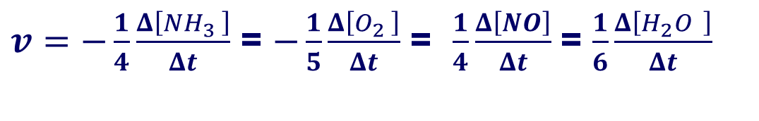

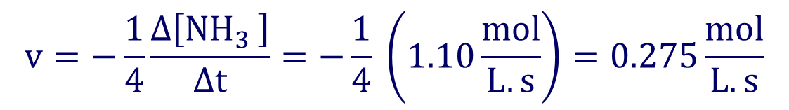
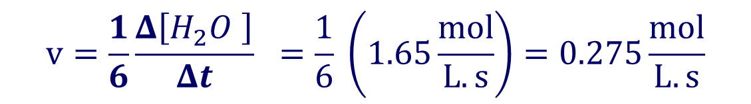
EJEMPLO: VELOCIDAD DE UNA REACCIÓN
$$4{NH}_{3 } + 5 O_{2 } → 4 NO + 6 H_{2}O$$
$v=−\frac{1}{4}\frac{Δ\left[{NH}_{3 }\right]}{Δt}$ = $−\frac{1}{5}\frac{Δ\left[O_{2 }\right]}{Δt}$ = $\frac{1}{4}\frac{Δ\left[NO\right]}{Δt}$ = $\frac{1}{6}\frac{Δ\left[H_{2}O \right]}{Δt}$
$$\frac{1.10 mol NH3}{L.s}\left(\frac{6 mol{ H2O}_{ }}{4 mol{NH}_{3 }}\right)=\frac{1.65 mol{ H2O}_{ }}{L.s}$$
$$v=−\frac{1}{4}\frac{Δ\left[{NH}_{3 }\right]}{Δt}=−\frac{1}{4} \left(1.10\frac{mol}{L.s}\right)=0.275\frac{mol}{L.s}$$
$$v=\frac{1}{6}\frac{Δ\left[H_{2}O \right]}{Δt} =\frac{1}{6} \left(1.65\frac{mol}{L.s}\right)=0.275\frac{mol}{L.s}$$

Slide 11
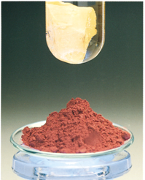
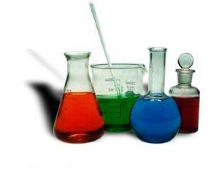
2. FACTORES QUE AFECTAN LA VELOCIDAD DE REACCIÓN

Slide 12
2. ¿FACTORES QUE INFLUYEN EN LA VELOCIDAD DE UNA REACCIÓN QUÍMICA?
Naturaleza de los reactivos
Concentración de los reactivos
Temperatura
Presencia de Catalizadores

Slide 13
2.1. NATURALEZA DE LOS REACTIVOS
El fosforo se encuentra en dos formas alotrópicas
El fosforo blanco reacciona violentamente con el oxígeno del aire.
Fosforo rojo es inerte.

Slide 14
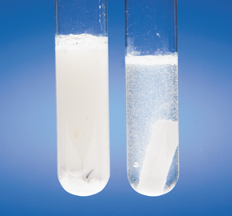
2.1. NATURALEZA DE LOS REACTIVOS
La velocidad de reacción depende del área superficial o del grado de subdivisión.
El grado máximo de subdivisión hace posible que todas las moléculas o átomos y iones reaccionen en cualquier momento.
El gis pulverizado reacciona más rápido con HCl debido a que hay una mayor área superficial.

Slide 15
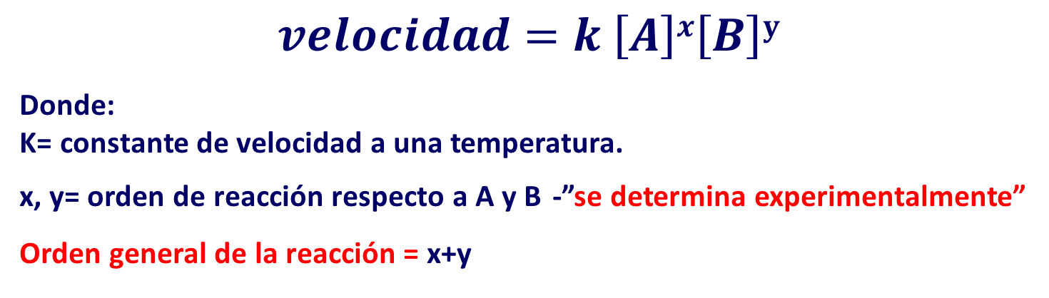
2.2. CONCENTRACIÓN DE LOS REACTIVOS
La LEY DE VELOCIDAD describe la manera en que van cambiando las concentraciones conforme pasa el tiempo de reacción.
$$velocidad=k \left[A\right]x\left[B\right]y$$
^{Donde:}
K= constante de velocidad a una temperatura.
x, y= orden de reacción respecto a A y B -”se determina experimentalmente”
Orden general de la reacción = x+y

Slide 16









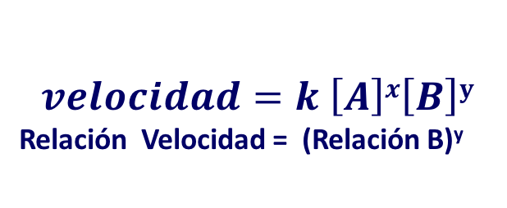
EJEMPLO EXPRESIÓN LEY DE VELOCIDAD
$$velocidad=k \left[A\right]x\left[B\right]y$$
Relación Velocidad = (Relación B)^{y}
relación
relación
Relación
velocidad
Relación
velocidad
$velocidad=K \left[A\right]2\left[B\right]$ orden general = x+y = 3

Slide 17
2.2. CONCENTRACIÓN DE LOS REACTIVOS
¿Qué cantidad de reactivo existe después de un determinado tiempo?
CONCENTRACIÓN VERSUS TIEMPO
Ecuación integrada de la velocidad y el tiempo de vida media.

Slide 18
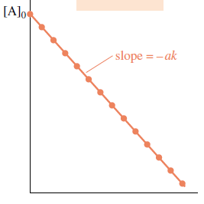
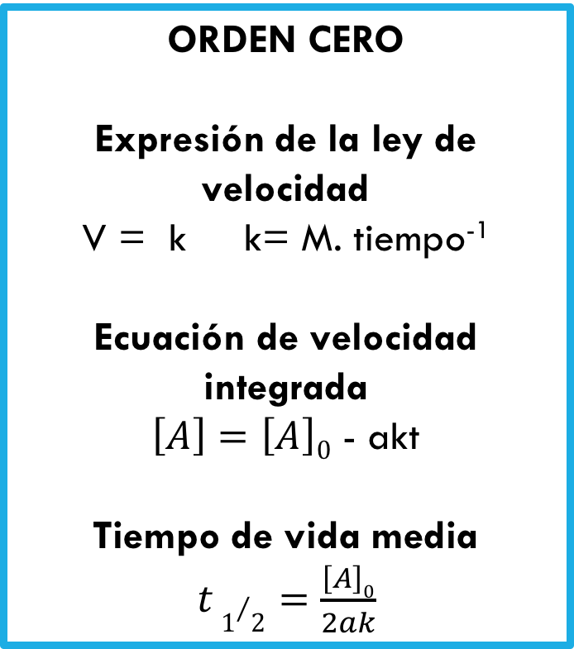
2.2. CONCENTRACIÓN DE LOS REACTIVOS
aA Productos orden cero en A
ORDEN CERO
Expresión de la ley de velocidad
V = k k= M. tiempo⁻¹
Ecuación de velocidad integrada
$\left[A\right]=\left[A\right]0$ - akt
Tiempo de vida media
$t1/2=\frac{\left[A\right]0}{2ak}$
pendiente
Tiempo

Slide 19
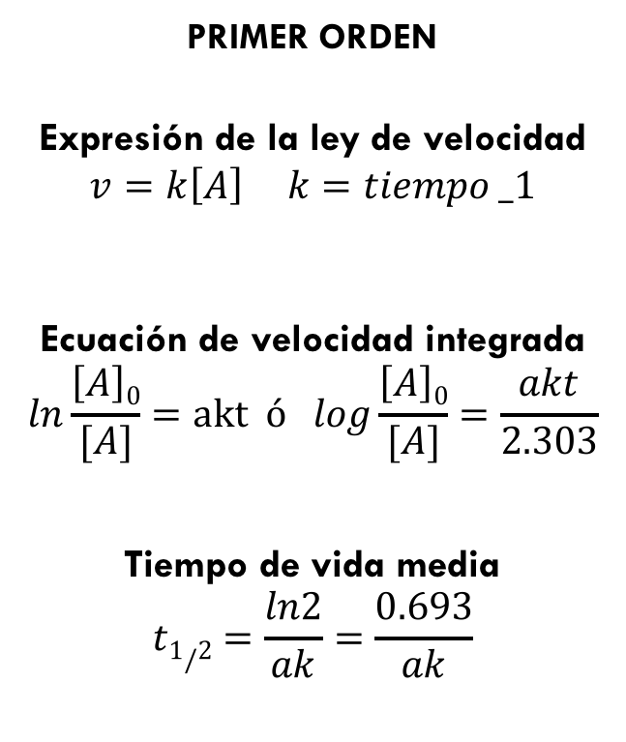
2.2. CONCENTRACIÓN DE LOS REACTIVOS
aA Productos Características
Primer orden en A
^{PRIMER ORDEN}
Expresión de la ley de velocidad $$v=k\left[A\right] k=tiempo _1$$
Ecuación de velocidad integrada $$ln\frac{\left[A\right]0}{[A]}=akt ó log\frac{\left[A\right]0}{[A]}=\frac{akt}{2.303}$$
Tiempo de vida media $$t1/2=\frac{ln2}{ak}=\frac{0.693}{ak}$$

Slide 20
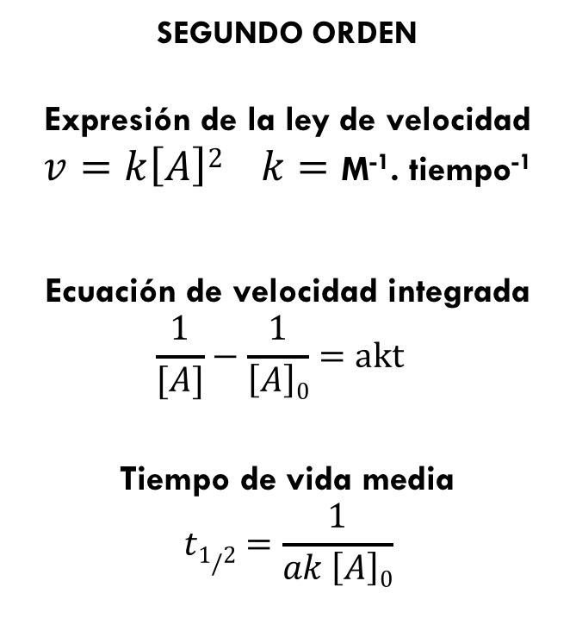
2.2. CONCENTRACIÓN DE LOS REACTIVOS
aA Productos Segundo orden en A
^{SEGUNDO ORDEN}
Expresión de la ley de velocidad $$v=k\left[A\right]2 k=\text{M}\text{−1}\text{. }\text{tiempo}\text{−1}$$
Ecuación de velocidad integrada $$\frac{1}{[A]}−\frac{1}{\left[A\right]0}=akt$$
Tiempo de vida media $$t1/2=\frac{1}{ak \left[A\right]0}$$

Slide 21
2.2. EJEMPLO CONCENTRACIÓN DE LOS REACTIVOS
A partir de los siguientes datos determine el orden de la reacción y escriba la expresión de la ley de velocidad. A B + C
Tiempo (min) | [A] mol/L
0 | 2.000
2 | 1.107
4 | 0.612
6 | 0.338
8 | 0.187
10 | 0.103
Ln [A] | 1/[A]
0.693 | 0.5000
0.102 | 0.9033
-0.491 | 1.60
-1.085 | 2.95
-1.677 | 5.35
-2.273 | 9.71

Slide 22
2.2. EJEMPLO CONCENTRACIÓN DE LOS REACTIVOS
CONCENTRACIÓN VERSUS TIEMPO
A partir de los siguientes datos determine el orden de la reacción y escriba la expresión de la ley de velocidad. A B + C
ORDEN CERO
Tiempo (min) | [A] mol/L
0 | 2.000
2 | 1.107
4 | 0.612
6 | 0.338
8 | 0.187
10 | 0.103

Slide 23
2.2. EJEMPLO CONCENTRACIÓN DE LOS REACTIVOS
CONCENTRACIÓN VERSUS TIEMPO
A partir de los siguientes datos determine el orden de la reacción y escriba la expresión de la ley de velocidad. A B + C
SEGUNDO ORDEN
Tiempo (min)
0
2
4
6
8
10
1/[A]
0.5000
0.9033
1.60
2.95
5.35
9.71

Slide 24

2.2. EJEMPLO CONCENTRACIÓN DE LOS REACTIVOS
CONCENTRACIÓN VERSUS TIEMPO
A partir de los siguientes datos determine el orden de la reacción y escriba la expresión de la ley de velocidad. A B + C
PRIMER ORDEN
Tiempo (min)
0
2
4
6
8
10
Ln [A]
0.693
0.102
-0.491
-1.085
-1.677
-2.273
$$velocidad=k \left[A\right]$$

Slide 25
2.2. CONCENTRACIÓN DE LOS REACTIVOS
TEORIA DE LAS COLISIONES
Para que una reacción ocurra, las moléculas deben colisionar
Al aumentar la concentración de los reactivos se favorecen las colisiones. Sin embargo no todas dan lugar a reacción.
Para que una colisión sea efectiva, las especies deben:
Poseer la energía mínima necesaria para romper y formar enlaces nuevos
Tener la orientación adecuada en el momento de la colisión.

Slide 26
2.2. CONCENTRACIÓN DE LOS REACTIVOS

Slide 27
2.2. CONCENTRACIÓN DE LOS REACTIVOS

Slide 28
2.3. TEMPERATURA
El antimonio reacciona con Bromo más fuertemente a 75 ºC (Izquierda) que a 25 ºC (Derecha)

Slide 29
2.3. TEMPERATURA
ARRHENIUS
A mayor temperatura (T₂) habrá una mayor fracción de moléculas que tenga la energía de activación necesaria (Ea), para que la reacción proceda, a comparación de una temperatura mas baja.

Slide 30
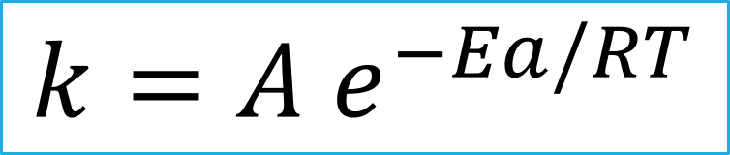
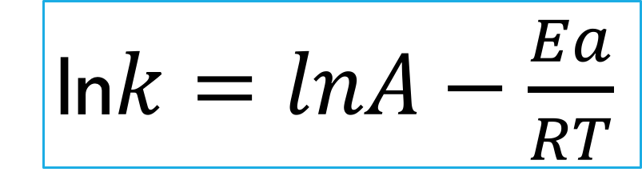
2.3. TEMPERATURA
La ecuación de Arrhenius relaciona la velocidad de reacción (mediante su k) con una temperatura (T) para una misma energía de activación (Ea).
$$k=A e^{−Ea/RT}$$
ln$k=lnA−\frac{Ea}{RT}$
Si T aumenta
Ea/RT
Disminuye
- Ea /RT
Aumenta
K
Aumenta
exp (-Ea/RT)
Aumenta
La reacción se acelera

Slide 31
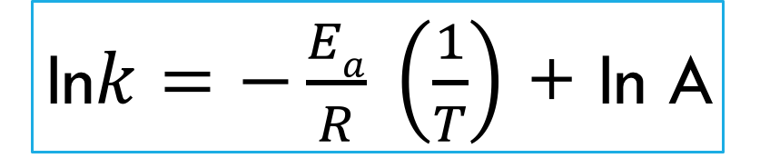
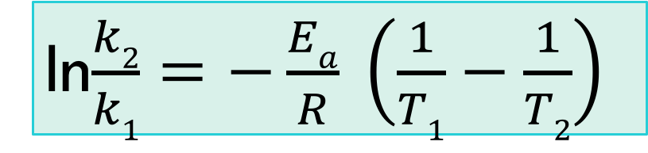
2.3. TEMPERATURA
La ecuación de Arrhenius relaciona la velocidad de reacción (mediante su k) con una temperatura (T) para una misma energía de activación (Ea).
ln$k=−\frac{Ea}{R} \left(\frac{1}{T}\right)$ + ln A
La ecuación de Arrhenius para dos diferentes temperaturas.
ln$\frac{k2}{k1}=−\frac{Ea}{R} \left(\frac{1}{T1}−\frac{1}{T2}\right)$

Slide 32
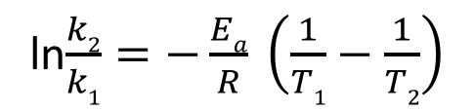
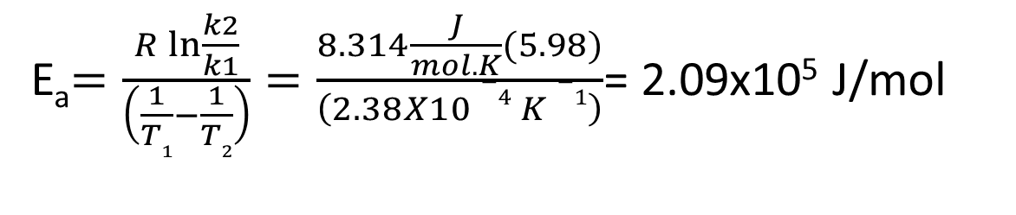
2.3. EJEMPLO CON ECUACIÓN DE ARRHENIUS
La descomposición en fase gaseosa del yoduro de etilo para producir etileno y yoduro de hidrógeno, se comporta como una reacción de primer orden.
A 600 K el valor de la constante k= 1.6x10⁻⁵s⁻¹. Cuando la temperatura alcanza los 700 K , el valor de la k se incrementa a 6.36x10⁻³s^{-1 .} ¿Cuál es la energía de activación de la reacción?
ln$\frac{k2}{k1}=−\frac{Ea}{R} \left(\frac{1}{T1}−\frac{1}{T2}\right)$
Despejando Ea y sustituyendo valores
E_{a}$=\frac{R\ln{\frac{k2}{k1}}}{\left(\frac{1}{T1}−\frac{1}{T2}\right)}=\frac{8.314\frac{J}{mol.K}(5.98)}{\left(2.38X10 −4 K −1\right)}$= 2.09x10⁵ J/mol

Slide 33
2.4. PRESENCIA DE CATALIZADOR
Los catalizadores abaten la Ea permitiendo que la reacción se lleve a cabo más rápido.
Inversa
No toma parte en la reacción, por lo que no aparece en la ecuación balanceada.

Slide 34
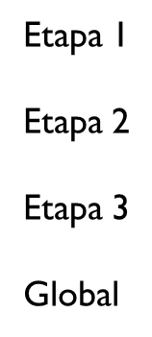
2.4. PRESENCIA DE CATALIZADOR
Un catalizador homogéneo existe en la misma fase que los reactivos.

Slide 35
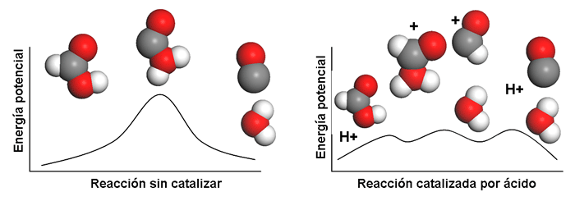
2.4. PRESENCIA DE CATALIZADOR
Un catalizador heterogéneo esta presente en una fase distinta a la de los reactivos.
Etapas de proceso:
1.- Adsorción
2.- Activación del reactivo
adsorbido
3.- Reacción
4.- Desorción

Slide 36
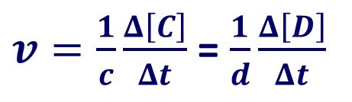

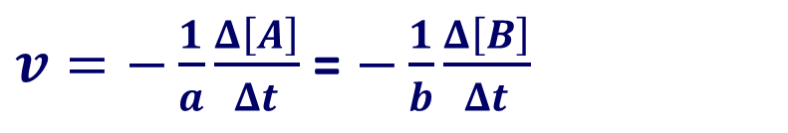
3. RESUMEN
Velocidad de reacción
$v=−\frac{1}{a}\frac{Δ\left[A\right]}{Δt}$ = $−\frac{1}{b}\frac{Δ\left[B\right]}{Δt}$
$v=\frac{1}{c}\frac{Δ\left[C\right]}{Δt}$ = $\frac{1}{d}\frac{Δ\left[D\right]}{Δt}$
Expresión de la ley de Velocidad de reacción
$$velocidad=K \left[A\right]x\left[B\right]y$$
Factores que influyen en la Velocidad de reacción
Naturaleza de los reactivos
Concentración de los reactivos
Temperatura
Catalizadores

Slide 37
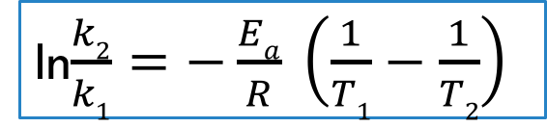
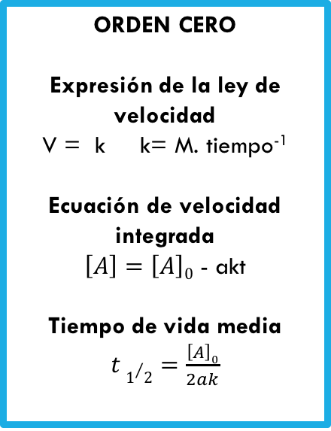
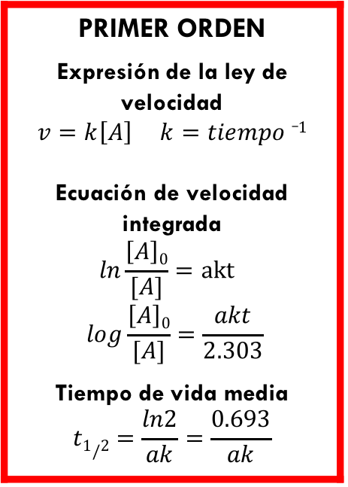
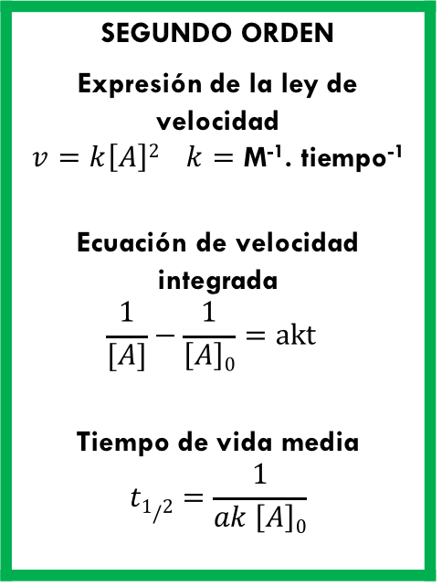
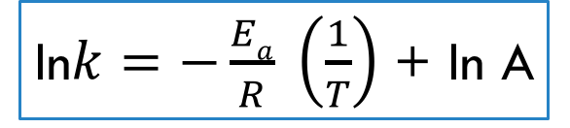
Ecuaciones integradas
3. RESUMEN
ORDEN CERO
Expresión de la ley de velocidad
V = k k= M. tiempo⁻¹
Ecuación de velocidad integrada
$\left[A\right]=\left[A\right]0$ - akt
Tiempo de vida media
$t1/2=\frac{\left[A\right]0}{2ak}$
PRIMER ORDEN
Expresión de la ley de velocidad $$v=k\left[A\right] k=tiempo _1$$
Ecuación de velocidad integrada $$ln\frac{\left[A\right]0}{[A]}=akt$$ $$log\frac{\left[A\right]0}{[A]}=\frac{akt}{2.303}$$
Tiempo de vida media $$t1/2=\frac{ln2}{ak}=\frac{0.693}{ak}$$
SEGUNDO ORDEN
Expresión de la ley de velocidad $$v=k\left[A\right]2 k=\text{M}\text{−1}\text{. }\text{tiempo}\text{−1}$$
Ecuación de velocidad integrada $$\frac{1}{[A]}−\frac{1}{\left[A\right]0}=akt$$
Tiempo de vida media $$t1/2=\frac{1}{ak \left[A\right]0}$$
Ecuación de Arrhenius
ln$k=−\frac{Ea}{R} \left(\frac{1}{T}\right)$ + ln A
ln$\frac{k2}{k1}=−\frac{Ea}{R} \left(\frac{1}{T1}−\frac{1}{T2}\right)$

Slide 38
4. SERIE DE EJERCICIOS

Slide 39
4. SERIE DE EJERCICIOS

Slide 40
5. REFERENCIAS BIBLIOGRÁFICAS
1.- Química. Raymond Chang. Ed. Mc Graw Hill. 11ª edición. México (2013).
2.- Química General. Kenneth W. Whitten. Ed. Cengage Learning. 8 ª edición. México (2008).
3.- Química. Jerome L. Rosenberg, Lawrence M. Epstein y Peter J. Krieger. Ed. Mc Graw Hill. 9ª edición. México (2009).
4.- Problemas de Química y Como Resolverlos. Paul Frey. Ed. CECSA. México (2000).

